Slide 1
4. 스레드
20171693 임희영
Stylish business and campus life with BIZCAM

Slide 2
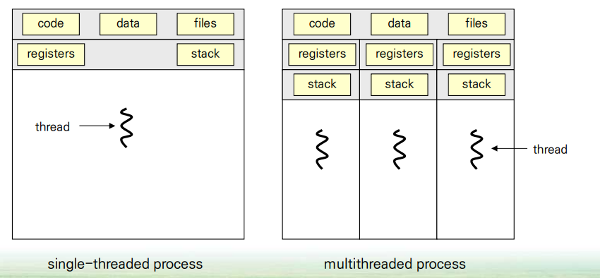
스레드
4.1 개요
스레드란?
- 스레드는 CPU 이용의 기본 단위이다.
- 스레드는 스레드 ID, 프로그램 카운터(PC), 레지스터 집합, 그리고 스택으로 구성된다.
- 스레드는 같은 프로세스에 속한 다른 스레드와 코드 ,데이터 섹션, 그리고 열린 파일이나 신호와 같은 운영체제 자원들을 공유한다.
- 전통적인 프로세스는 하나의 제어 스레드를 가지고 있다. 만일 프로ㅓ세스가 다수의 제어 스레드를 가진다면, 프로세는 동시에 하나 이상의 작업을 수행할 수 있다.

Slide 3
스레드
4.1 개요
동기
- 현대의 컴퓨터와 모바일 기기에서 작동하는 거의 모든 소프트웨어 응용은 다중 스레드를 이용한다.
- 하나의 응용은 몇 개의 실행 흐름을 가진 독립적인 프로세스로 구현된다.
ex)
이미지 모음에서 사진 축소판을 만드는 응용 프로그램은 별도의 스레드를 사용하여 개별 이미지에서 축소판을 생성할 수 있다.
웹 브라우저는 하나의 스레드가 이미지 또는 텍스트를 표시하고 다른 스레드는 네트워크에서 데이터를 검색하도록 할 수 있다.
워드 프로세스에는 그래픽을 표시하는 스레드, 사용자의 키 입력에 응답하는 또 다른 스레드 및 백그라운드에서 맞춤법 및 문법 검사를 수행하는 세 번째 스레드가 있을 수 있다.

Slide 4
스레드
4.1 개요
동기
- 또한 하나의 응용 프로그램이 여러 개의 비슷한 작업을 수행할 필요가 있는 상황이 있다.
ex) 웹 서버는 클라이언트로부터 웹 페이지나 이미지, 소리 등에 대한 요청을 받는다. 하나의 분주한 웹서버는 수 천개의 클라이언트들이 병행하게 접근할 수 있다. 만약 웹서버가 단일 스레드로 작동한다면, 자신의 단일 프로세스로 한 번에 하나의 클라이언트만 서비스할 수 있게 되어 클라이언트는 자신의 요구가 서비스되기까지 매우 긴 시간을 기다려야 한다.
- 이러한 상황에서 한가지 해결책은 서버가 요청을 받아들이는 하나의 프로세스로 동작하게 하는 것이다.
- 즉, 서버에게 서비스 요청이 들어오면, 프로세스는 그 요청을 수행할 별도의 프로세스를 생성하는 것이다. (스레드가 대중화되기 전에는 매우 보편적인 방법이였다.)
- 하지만 프로세스 생성 작업은 매우 많은 시간을 소비하고 많은 자원을 필요로 하는 것
-> 오버헤드 증가
- 새 프로세스가 해야할 일이 기존 프로세스가 하는 일과 동일하다면 이 많은 오버헤드를 감수할 필요가 없다. -> 프로세스 안에 여러 스레드가 일을 하는 것이 더 효율적

Slide 5
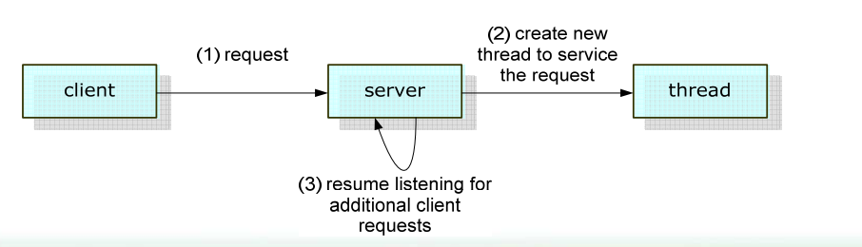
스레드
4.1 개요
동기
웹 서버가 다중 스레드와 되면, 서버 클라이언트의 요청을 listen하는 별도의 스레드를 생성한다.
요청이 들어오면 다른 프로세스를 생성하는 것이 아니라, 요청을 서비스할 새로운 스레드를 생성하고 추가적인 요청을 listen하기 위한 작업을 재개한다.

Slide 6
스레드
4.1 개요
장점
응답성(responsiveness)
대화형 응용을 다중 스레드화하면 응용 프로그램의 일부분이 봉쇄되거나, 응용 프로그램이 긴 작업을 수행하더라도 프로그램의 수행이 계속되는 것을 허용함으로써, 사용자에 대한 응답성을 증가시킨다.
2. 자원 공유(resource sharing)
프로세스는 공유 메모리와 메시지 전달 기법을 통하여만 자원을 공유할 수 있다. 이러한 기법은 프로그래머에 의해 명시적으로 처리되어야 한다. 그러나 스레드는 자동으로 그들이 속한 프로세스의 자원들과 메모리를 공유한다. 코드와 데이터 공유의 이점은 한 응용 프로그램이 같은 주소 공간내에 여러 개의 다른 작업을 하는 스레드를 가질 수 있다는 점이다.

Slide 7
스레드
4.1 개요
장점
경제성(economy)
프로세스 생성을 위해 메모리와 자원을 할당하는 것은 비용이 많이 든다. 스레드는 자신이 속한 프로세스의 자원들을 공유하기 때문에, 스레드를 생성하고 문맥 교환하는 것이 더욱 경제적이다. (문맥 교환은 일반적으로 프로세스 사이보다 스레드 사이에서 더 빠르다.)
4. 규모 적응성(scalability)
다중 스레드의 이점은 다중 처리기 구조에서 더욱 증가할 수 있다. 다중 처리기 구조에서는 각각의 스레드가 다른 처리기에서 병렬로 수행될 수 있기 때문이다. 단일 스레드 프로세스는 처리기가 아무리 많아도 오직 한 처리기에서만 실행된다.

Slide 8

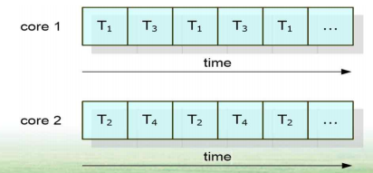
스레드
4.2 다중 코어 프로그래밍
다중 코어 -> CPU가 여러 개의 코어로 구성되어 있다는 것을 의미,
다중 스레드 프로그래밍은 이러한 여러 컴퓨팅 코어를 보다 효율적으로 사용하고 병행성을 향상시키는 기법을 제공한다.
스레드가 4개인 응용 프로그램을 고려할 때, 단일 컴퓨팅 코어가 있는 시스템에서는 단지 처리 코어가 한 번에 하나의 스레드만 실행할 수 있기 때문에 병행성은 시간이 지남에 따라 스레드 실행이 인터리브됨.
그러나 여러 코어가 있는 시스템에서 병행성은 시스템이 각 코어에 별도의 스레드를 할당할 수 있기 때문에 일부 스레드가 병렬로 실행될 수 있음을 의미함.

Slide 9
스레드
4.2 다중 코어 프로그래밍
병행 시스템은 모든 작업이 진행되게 하여 둘 이상의 작업을 지원한다.
병렬 시스템은 둘 이상의 작업을 동시에 수행할 수 있다.
따라서, 병렬성 없이 병행성을 가질 수 있다.
다중 처리기 및 다중 코어 아키텍쳐가 출현하기 전에 대부분의 컴퓨터 시스템에는 단일 프로세서만 있었으며 CPU 스케줄러는 프로세스 간에 빠르게 전환해 각 프로세스가 진행되도록 하여 병렬성의 환상을 제공하였다.
-> 이러한 프로세스는 병행하게 실행되었지만 병렬로 실행되지는 않았다.

Slide 10
스레드
4.2 다중 코어 프로그래밍
프로그래밍 도전과제
- 다중 코어 시스템으로 발전하는 추세는 시스템 설계자 뿐 아니라 응용 프로그래머에게도 다중 코어의 활용도를 높일 수 있도록 압력을 행사하고 있다.
- 운영체제 설계자는 병렬 수행이 될 수 있도록 여러 코어를 활용하는 스케줄링 알고리즘을 개발해야 한다.
- 응용 프로그래머는 기존 프로그램을 다중 스레드를 사용하도록 수정해야 하고 새로운 다중 스레드 프로그램을 설계해야 하는 도전에 당면해 있다.
- 일반적으로 다중 코어 시스템을 위해 프로그래밍하기 위해서는 5개의 극복해야 할 도전 과제가 있다.

Slide 11
스레드
4.2 다중 코어 프로그래밍
프로그래밍 도전과제
1. 테스크 인식(identifying tasks)
응용을 분석하여 독립된 병행 가능 태스크로 나눌 수 있는 영역을 찾는 작업이 필요하다. 이상적으로 태스크는 서로 독립적이고 따라서 개별 코어에서 병렬 실행될 수 있어야 한다.
2. 균형(balance)
병렬로 실행될 수 있는 태스크를 찾아내는 것도 중요하지만 찾아진 부분들이 전체 작업에 균등한 기여도를 가지도록 태스크를 나누는 것도 매우 중요하다. 어떤 경우에는 다른 태스크에 비해 기여도가 작은 작업이 있을 수 있으며 이러한 작업을 실행하기 위해 별도의 코어를 사용하는 것은 그만한 가치가 없다.
3. 데이터 분리(data splitting)
응용이 독립된 태스크로 나누어지는 것처럼, 태스크가 접근하고 조작하는 데이터 또한 개별 코어에서 사용할 수 있도록 나누어져야 한다.

Slide 12
스레드
4.2 다중 코어 프로그래밍
프로그래밍 도전과제
4. 데이터 종속성(data dependency)
태스크가 접근하는 데이터는 둘 이상의 태스크 사이에 종속성이 없는지 검토되어야 한다. 한 태스크가 다른 태스크로부터 오는 데이터에 종속적인 경우에는 프로그래머가 데이터 종속성을 수용할 수 있도록 태스크의 수행을 잘 동기화해야 한다.
5. 시험 및 디버깅(testing and debugging)
프로그램이 다중 코어에서 병렬로 실행될 때, 다양한 실행 경로가 존재할 수 있다. 그런 병행 프로그램을 시험하고 디버깅하는 것은 단일 스레드 응용을 시험하고 디버깅하는 것보다 근본적으로 훨씬 어렵다.
이러한 도전 과제 때문에 많은 소프트웨어 개발자들은 다중 코어 시스템의 확산으로 인하여 향후 소프트웨어를 설계하기 위한 새로운 접근법이 필요하다고 주장한다.
마찬가지로 많은 컴퓨터 과학 교육자들은 소프트웨어 개발 교육이 점점 병렬 프로그래밍에 치중해야 한다고 믿는다.

Slide 13
스레드
4.2 다중 코어 프로그래밍
병렬 실행의 유형
- 일반적으로 데이터 병렬 실행과 태스크 병렬 실행의 두 가지 유형이 존재한다.
- 데이터 병렬 실행은 동일한 데이터의 부분집합을 다수의 계산 코어에 분배한 뒤 각 코어에서 동일한 연산을 실행하는 데 초점을 맞춘다.
ex) 예를 들어 1~N까지 배열의 원소를 더하는 경우 -> 단일 코어에서는 원소 [0] ~ [N-1]를 더하면 된다. 그러나 듀얼 코어에서는 코어0에서 [0] ~ [N/2-1]까지 더하고 코어1에서 [N/2] ~ [N-1]까지 더 하면 된다. (병렬로 실행)
- 태스크 병렬 실행은 데이터가 아니라 태스크(스레드)를 다수의 코어에 분배한다.
- 각 스레드는 고유의 연산을 실행한다. 다른 스레드들이 동일한 데이터에 대해 연산을 실행할 수 있고 혹은 서로 다른 데이터에 연산을 실행할 수도 있다.

Slide 14
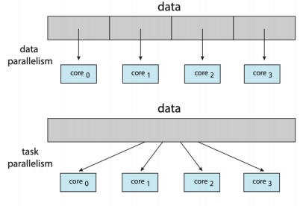
스레드
4.2 다중 코어 프로그래밍
병렬 실행의 유형
- 기본적으로 데이터 병렬 처리에는 여러 코어에 데이터를 분배하는 것이 포함되고, 테스크 병렬 처리에는 여러 코어에 태스크를 분배하는 것이 포함된다.
- 그러나, 데이터와 태스크 병렬 처리는 상호 배타적이지 않으며 실제로 응용 프로그램은 이 두가지 전략을 혼합하여 사용할 수 있다.

Slide 15
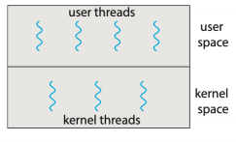
스레드
4.3 다중 스레드 모델
지금까지는 일반적 의미에서의 스레드를 다루어 왔다. 그러나 스레드를 위한 자원은
사용자 스레드(user threads)를 위해서는 사용자 수준에서,
커널 스레드(kernel threads)를 위해서는 커널 수준에서 제공된다
사용자 스레드는 커널 위에서 지원되며 커널의 지원 없이 관리된다. 반면에 커널 스레드는 운영체제에 의해 직접 지원되고 관리된다.
Windows,Linux, macOS를 포함한 거의 모든 현대 운영체제들은 커널 스레드를 지원한다,
그림처럼 궁극적으로 사용자 스레드와 커널 스레드는 어떤 연관 관계가 존재해야 한다.

Slide 16
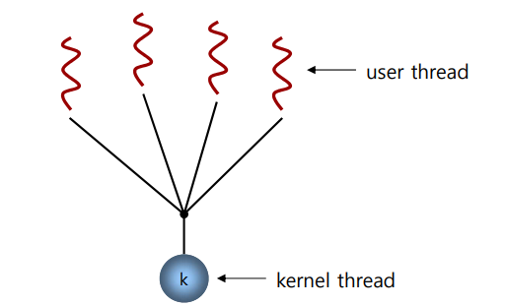
스레드
4.3 다중 스레드 모델
다대일 모델
다대일 모델은 많은 사용자 수준 스레드를 하나의 커널 스레드로 사상한다.
스레드 관리는 사용자 공간의 스레드 라이브러리에 의해 행해진다. 따라서 효율적이라 할 수 있다. 하지만, 한 스레드가 봉쇄형 시스템 콜을 할 경우, 전체 프로세스가 봉쇄된다. 또한, 한 번에 하나의 스레드만이 커널에 접근할 수 있기 때문에 다중 스레드가 다중 코어 시스템에서 병렬로 실행될 수 없다
그린 스레드(green thread)가 다대일 모델을 사용했는데, 이는 Solaris 시스템을 위한 스레드 라이브러리를 말하며 Java의 초기 버전에서도 채택되었다. 그러나 다중 처리 코어가 대부분의 컴퓨터 시스템에서 표준이 되었고 다중 처리 코어의 이점을 살릴 수 없기 때문에 이 모델을 사용 중인 시스템은 거의 존재하지 않는다.

Slide 17
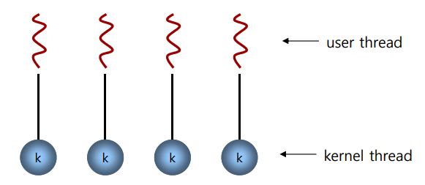
스레드
4.3 다중 스레드 모델
일대일 모델
일대일 모델은 각 사용자 스레드를 각각 하나의 커널 스레드로 사상한다.
이 모델은 하나의 스레드가 봉쇄적 시스템 콜을 호출하더라도 다른 스레드가 실행될 수 있기 때문에 다대일 모델보다 더 많은 병렬성을 제공한다.
이 모델은 다중 처리기에서 다중 스레드가 병렬로 수행되는 것을 허용한다.
이 모델의 유일한 단점은 사용자 스레드를 만들려면 해당 커널 스레드를 만들어야 하며 많은 수의 커널 스레드가 시스템 성능에 부담을 줄 수 있다는 것이다.
Linux는 Windows 운영체제 제품군과 함께 일대일 모델을 구현한다.

Slide 18
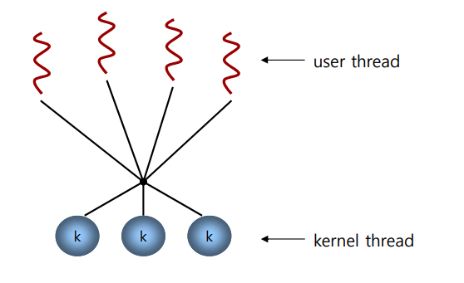
스레드
4.3 다중 스레드 모델
다대다 모델
다대다 모델은 여러 개의 사용자 수준 스레드를 그보다 작은 수, 혹은 같은 수의 커널 스레드로 멀티 플렉스한다.
커널 스레드의 수는 응용 프로그램이나 특정 기계에 따라 결정된다. (응용 프로그램은 4개의 코어 시스템보다 8개의 코어 시스템에서 더 많은 커널 스레드를 할당받을 수 있다.
다대일 모델은 개발자가 원하는 만큼의 사용자 수준 스레드를 생성하도록 허용하지만, 커널은 한 번에 하나의 커널 스레드만 스케줄 할 수 있기 때문에 진정한 병렬 실행을 획득할 수 없다.
다대다 모델은 이러한 두 가지의 단점들을 어느 정도 해결했다. 개발자는
필요한 만큼 많은 사용자 수준 스레드를 생성할 수 있다. 그리고 상응하는
커널 스레드가 다중처리기에서 병렬로 수행될 수 있다.
또한, 스레드가 봉쇄형 시스템 콜을 발생시켰을 때, 커널이 다른 스레드의
수행을 스케줄 할 수 잇다.

Slide 19
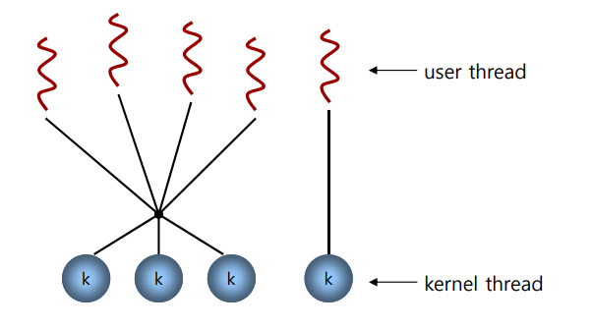
스레드
4.3 다중 스레드 모델
두수준 모델
- 다대다 모델의 변형은 여전히 많은 사용자 스레드를 적거나 같은 수의 커널 스레드로 멀티플렉스 시키지만 또한 한 사용자 스레드가 하나의 커널 스레드에만 연관되는 것을 허용한다.
- 이 변형은 때로 두 수준 모델(two-level model)이라고 불리며 다대다 모델이 논의된 모델 중 가장 융통성 있는 것으로 보이지만 실제로는 구현하기가 어렵다.
- 또한 대부분의 시스템에서 처리 코어 수가 증가함에 따라 커널 스레드 수를 제한하는 것의 중요성이 줄어들었다. 결과적으로 대부분의 운영체제는 이제 일대일 모델을 사용한다.
그러나 일부 현대 병행 라이브러리는 개발자가 태스크를
식별하면 다대다 모델을 사용하여 스레드에 매핑 될 수 있게 한다.

Slide 20
스레드
4.4 스레드 라이브러리
스레드 라이브러리는 프로그래머에게 스레드를 생성하고 관리하기 위한 API를 제공한다.
스레드 라이브러리를 구현하는 데에는 두 가지 방법이 있다.
첫 번째 방법은 커널의 지원 없이 완전히 사용자 공간에서만 라이브러리를 제공하는 것이다.
라이브러리를 모든 코드와 자료구조는 사용자 공간에 존재하고 라이브러리 함수를 호출하는 것은 시 스템 콜이 아니라 사용자 공간의 지역 함수를 호출하게 된다는 것을 의미한다.
두 번째 방법은 운영체제에 의해 지원되는 커널 수준 라이브러리를 구현하는 것이다.
이 경우, 라이브러리를 위한 자료구조는 커널 공간에 존재하고 라이브러리 API를 호출하는 것은 커 널 시스템 콜을 부르는 결과를 낳는다.

Slide 21
스레드
4.4 스레드 라이브러리
현재 주로 사용되는 라이브러리 종류
POSIX Pthreads
사용자 또는 커널 수준 라이브러리로서 제공될 수 있다.
Windows Thread
Windows 시스템에서 사용 가능한 커널 수준 라이브러리이다.
Java Thread
Java 프로그램에서 직접 스레드 생성과 관리를 가능하게 한다.
호스트 시스템에서 사용 가능한 스레드 라이브러리를 이용하여 구현된다.
POSIX와 Windows 스레드의 경우 전역 변수로 선언된 데이터, 즉 함수 외부에 선언된 데이터는 같은 프로세스에 속한 모든 스레드가 공유한다.
Java는 상응하는 전역 데이터 엑세스라는 개념이 없기 때문에 공유 데이터에 대한 접근이 스레드 사이에 명시적으로 조율되어야 한다.

Slide 22

스레드
4.4 스레드 라이브러리
앞의 세 가지 스레드 라이브러리를 활용한 기본적인 스레드 생성 설명을 위한 예제
스레드에서 음이 아닌 정수의 합을 구하는 다중 스레드 프로그램을 설계한다.
예를 들어 N이 5라면 이 함수는 1부터 5까지의 합인 15를 뜻한다.
각 세 프로그램은 명령어 라인으로 입력된 상한 값을 가지고 실행된다. 만약 사용자가 8을 입력했다면 1부터 8까지의 정수의 합이 출력된다.

Slide 23
스레드
4.4 스레드 라이브러리
들어가기 전에 다수의 스레드를 생성하는 비동기 스레딩과 동기 스레딩의 두 가지 일반적인 전략.
비동기 스레딩은 부모가 자식 스레드를 생성한 후 부모는 자신의 실행을 재개하여 부모와 자식 스레드가 서로 독립적으로 병행하게 실행된다. 스레드가 독립적이기 때문에 스레드 사이의 데이터 공유는 거의 없다.
동기 스레딩은 부모 스레드가 하나 이상의 자식 스레드를 생성하고 자식 스레드 모두 종료할 때까지 기다렸다가 자신의 실행을 재개하는 방식을 말한다. 부모 스레드는 오직 모든 자식 스레드가 조인한 후에야 실행을 재개할 수 있다. 통상 동기 스레딩은 스레드 사이의 상당한 양의 데이터 공류를 수반한다.

Slide 24
스레드
4.4 스레드 라이브러리
Pthreads
Pthreads는 POSIX가 스레드 생성과 동기화를 위해 제정한 표준 API이다.
Linux와 macOS를 포함한 많은 시스템이 Pthreads 명세를 구현하고 있다. Windows는 자체적으로 Pthreads를 지원하지 않더라도 타사가 구현한 버전을 구할 수 있다.

Slide 25
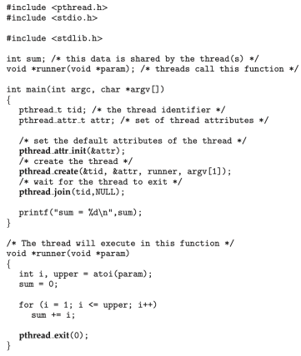
스레드
4.4 스레드 라이브러리
별도의 스레드에서 음이 아닌 정수의 합을 구하는 다중 스레드 프로그램을 제작하기 위한 기본적인 Pthreads API
프로그램이 시작하면 하나의 제어 스레드가 main() 함수에서 시작됨.
약간의 초기화 후에 main()은 runner() 함수에서 실행을 시작하는 두 번째 스레드를 생성함.
Pthredad_t tid 문장은 우리가 생성할 스레드를 위한 식별자를 선언한다.
Pthreads_attr_t attr 선언은 스레드 속성을 나타낸다.
별도의 스레드는 pthread_create()을 이용하여 생성한다.
이 시점에서 프로그램은 main()함수의 최초 스레드와 runner()함수에서 합을 계산하는 합 스레드의 두 개 스레드를 가지게 된다.
이 프로그램은 스레드 생성/조인 전략을 사용한다.
Pthreads

Slide 26
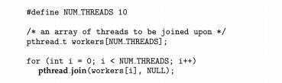
스레드
4.4 스레드 라이브러리
이 전략에 따라 합산 스레드를 생성한 후에 pthread_join() 함수를 호출하여 합산 스레드가 종료하기를 부모 스레드는 기다린다.
합산 스레드가 복귀하면 부모 스레드는 공유 데이터 sum의 값을 호출한다.
이 예제 프로그램은 단지 하나의 스레드만을 생성하고Pthread_join 함수를 사용하여 여러 개의 스레드를 기다리는 간단한 방법은 for 반복문으로 둘러싸는 것이다.
(10개의 스레드를 기다려야 한다면?)
Pthreads

Slide 27
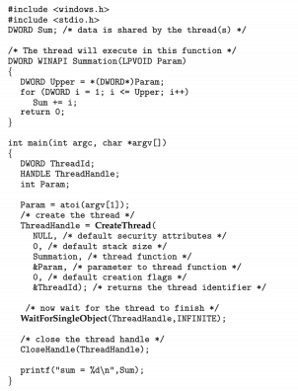
스레드
4.4 스레드 라이브러리
Pthreads 기법과 유사하다.
스레드가 공유하는 데이터 Sum은 전역 변수로 선언한다. (DWORD à 부호가 없는 32비트 정수형)
Summation() 함수 정의는 void 형을 가리키는 포인터 변수를 인자로 전달 받는다. (해당 데이터형을 Windows에서는 LPVOID로 정의, 이 함수를 실행하는 스레드는 0부터 Summation() 함수에 전달된 매개변수까지의 합을 전역 데이터 Sum에 저장한다.)
스레드는 CreateThread() 함수에 의해 생성된다.
합산 스레드가 생성되면 부모는 합산 스레드에 의해 지정되어야 할 Sum의 값을 출력하기 전에 합산 스레드가 종료하기를 기다려야 한다.
Windows 스레드

Slide 28
스레드
4.4 스레드 라이브러리
Java 스레드
스레드는 Java 프로그램 실행의 근본적인 모델이고, Java 언어와 API는 스레드의 생성과 관리를 지원하는 풍부한 특성을 제공한다.
모든 Java 프로그램은 적어도 하나의 단일 제어 스레드를 포함하고 있다. 단지 main() 함수로만 이루어진 단순한 Java 프로그램조차 JVM 내의 하나의 단일 스레드로 수행된다.
Java 스레드는 JVM을 제공하는 어떠한 시스템에서도 사용할 수 있다. JVM을 제공하는 시스템에는 Windows, Linux, macOS 등이 포함된다.
Java 프로그램에서 스레드를 명시적으로 생성하는 데에는 두 가지 기법이 있다. 한 가지 방법은 Thread 클래스에서 파생된 새 클래스를 만들고 run() 메서드를 재정의 하는 것이다.
보다 일반적으로 사용되는 기법은 Runnable 인터페이스를 구현하는 클래스를 정의하는 것이다.
이 인터페이스는 public void run()의 시그너처를 가진 단일 추상 메소드를 정의한다. Runnable을 구현하는 클래스의 run() 메소드 코드는 별도의 스레드에서 실행된다.

Slide 29
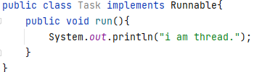

스레드
4.4 스레드 라이브러리
Java 스레드
Runnable을 구현하는 예시
스레드를 생성하려면 Thread 객체를 생성하고 Runnable 을 구현하는 클래스의 인스턴스를 전달한 다음 Thread 객체의 start() 메소드를 호출해야 한다.
새 Thread 객체에 대해 start() 메소드를 호출하면 두 가지 작업이 수행된다.
- 1. 메모리가 할당되고, JVM 내에 새로운 스레드가 초기화 된다.
- 2. run() 메소드를 호출하면 스레드가 JVM에 의해 수행될 자격을 갖게 한다. (run() 메소드는 start() 메소드에 의해 자동적으로 호출된다.)
Pthread 및 Windows 라이브러리의 부모 스레드는 pthread_join() 및 waitingForSingleObject()를 사용하여 각 스레드가 완료되기를 기다렸다가 계속 진행한다. 자바의 join() 메소드는 이와 유사한 기능을 제공한다.

Slide 30


스레드
4.4 스레드 라이브러리
Java Executor 프레임 워크
Java 1.5 버전부터 Java는 개발자에게 스레드 생성 및 통신에 대한 제어 기능을 크게 향상시키는 몇 가지 새로운 병행 처리 기능을 도입하였다. 이 도구는 java.util.concurrent 패키지에서 사용할 수 있다.
Thread 객체를 명시적으로 생성하는 대신 Executor 인터페이스를 중심으로 스레드 생성을 구성한다.
이 인터페이스를 구현하는 클래스는 Runnable 객체가 인자로 전달되는 execute() 메소드를 정의해야 한다. Java 개발자에게는 별도의 Thread 객체를 만들고 start() 메소드를 호출하는 대신 Executor를 사용하는 것을 의미한다.
Executor의 생성 Executor의 사용

Slide 31
스레드
4.4 스레드 라이브러리
Java Executor 프레임 워크
Executor 프레임워크는 생산자-소비자 모델을 기반으로 한다. Runnable 인터페이스를 구현하는 작업이 생성되고 이러한 작업을 실행하는 스레드가 이를 소비한다. 이 방법의 장점은 스레드 생성을 실행에서 분리할 뿐만 아니라 병행하게 실행되는 작업 간의 통신 기법을 제공한다는 것이다.
Windows와 Pthreads에서 공유 데이터는 단순히 전역적으로 선언되기 때문에 동일한 프로세스에 속한 스레드 간의 데이터 공유는 쉽게 가능하지만, Java에는 전역 데이터에 대한 개념이 없다.
Runnable을 구현하는 클래스에 매개변수를 전달할 수는 있지만, Java 스레드는 결과를 반환할 수 없다. 이러한 필요를 해결하기 위해 java.util.concurrent 패키지는 Callable 인터페이스를 추가로 정의하며, 결과를 반환할 수 있다는 점을 제외하고 Runnable과 유사하게 작동한다.
Callable 작업에서 반환된 결과를 Future 객체라고 한다. Future 인터페이스에 정의된 get() 메소드를 사용하여 결과를 얻을 수 있다.

Slide 32
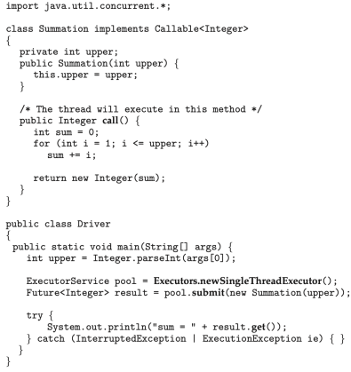
스레드
4.4 스레드 라이브러리
Java Executor 프레임 워크
Summation 클래스는 메소드 call()을 지정하는 Callable 인터페이스를 구현한다. 이 call() 메소드의 코드는 별도의 스레드에서 실행된다.
이 코드를 실행하기 위해 ExecutorService 타입의newSingleThreadExecutor 객체를 생성하고 submit() 메소드를 사용하여 Callable 태스크를 전달한다. (execute() 메소드와 submit() 메소드의 주요 차이점은, 전자는 결과를 반환하지 않고, 후자는 결과를 Future객체로 반환한다.)
Callable 태스크를 스레드에 제출하면, 스레드가 반환하는 Future 객체의 get() 메소드를 호출하여 결과를 기다린다.

Slide 33
스레드
4.5 암묵적 스레딩
다중 코어 처리의 지속적 성장에 따라 수백 또는 수천 개의 스레드를 가진 응용 프로그램이 등장하게 되었다. -> 프로그래머는 4.2절에서 설명한 도전과제뿐 아니라 추가적인 어려움을 극복해야 한다.
이러한 어려움을 극복하고 병행 및 병렬 응용의 설계를 도와주는 한 가지 방법은 스레딩의 생성과 관리 책임을 컴파일러와 런타임 라이브러리에게 넘겨주는 것이다. (암묵적 스레딩)
암묵적 스레딩을 이용하여 다중 코어 처리기를 활용할 수 있는 응용 프로그램을 설계하는 4가지 접근법을 탐구한다.
- 응용 프로그램 개발자는 병렬로 실행할 수 있는 스레드가 아닌 작업을 식별해야 한다.
- 작업은 일반적으로 함수로 작성되며, 런타임 라이브러리는 일반적으로 다대다 모델을 사용 하여 별도의 스레드에 매핑된다.
- 이 방법의 장점은 개발자는 병렬 작업만 식별하면 되고, 라이브러리는 스레드 생성 및 관리 에 대한 특정 세부 사항을 결정하면 된다.

Slide 34
스레드
4.5 암묵적 스레딩
스레드 풀
웹서버는 요청을 받을 때마다 그 요청을 위해 새로운 스레드를 만들어준다고 하였다.
- 매 요청마다 새로운 스레드를 만들어 주는 것은 그때마다 새로운 프로세스를 만 들어주는 것보다는 확실히 더 좋은 방법이지만,
- 이러한 다중 스레드 서버는 여러 문제를 가지고 있다.
첫 번째 문제는 서비스할 때마다 스레드를 생성하는 데 소요되는 시간이다. (이 스레드들은 서비스일만 끝나면 곧장 폐기된다는 점에서 비효율적이다.)
두 번째 문제는 모든 요청마다 새 스레드를 만들어서 서비스해 준다면 시스템에서 동시에 실행할 수 있는 최대 스레드 수가 몇 개까지 가능할 수 있는 것인지 한계를 정해야 한다. (스레드를 무한정 만들면 언젠가는 CPU 시간, 메모리 공간 같은 자원이 고갈된다.)
이러한 문제들을 해결해 줄 수 있는 방법 중 하나가 스레드 풀(Thread Pool)이다

Slide 35
스레드
4.5 암묵적 스레딩
스레드 풀
스레드 풀의 기본 아이디어는 프로세스를 시작할 때 아예 일정한 수의 스레드들을 미리 풀로 만들어두는 것이다.
이 스레드들은 평소에는 하는 일 없이 일을 기다리게 된다.
서버는 스레드를 생성하지 않고 요청을 받으면 대신 스레드 풀에 제출하고 추가 요청 대기를 재개한다.
풀에 사용 가능한 스레드가 없으면 사용 가능한 스레드가 생길 때까지 작업이 대기 된다.
스레드가 서비스를 완료하면 풀로 돌아가서 더 많은 작업을 기다린다.
스레드 풀의 장점
새 스레드를 만들어 주기보다 기존 스레드로 서비스해 주는 것이 종종 더 빠르다.
스레드 풀은 임의 시각에 존재할 스레드 개수에 제한을 둔다. 이러한 제한은 많은 수의 스레드를 병렬 처리할 수 없는 시스템에 도움이 된다.
태스크를 생성하는 방법을 태스크로부터 분리하면 태스크의 실행을 다르게 할 수 있다.
- 예를 들어 태스크를 일정 시간 후에 실행되도록 스케줄 하거나 혹은 주기적으로 실행시킬 수 있다.

Slide 36
스레드
4.5 암묵적 스레딩
Java 스레드 풀
Java.util.concurrent 패키지에는 여러 종류의 스레드 풀 구조에 대한 API가 포함되어 있다. 여기서는 다음 세 가지 모델에 중점을 둔다.
1. 단일 스레드 Executor
newSingleThreadExecutor()는 크기가 1인 풀을 생성한다.
2. 고정 스레드 Executor
newFixedThreadPool(int size)는 지정된 수의 스레드가 있는 스레드 풀을 생성한다.
3. 캐시 스레드 Executor
newCachedThreadPool()는 많은 경우 스레드를 재사용 하는 무제한 스레드 풀을 생성한다.
이러한 각 팩토리 메소드는 ExecutorService 인터페이스를 구현하는 객체 인스턴스를 생성하고 반환한다.
ExecutorService는 Executor 인터페이스를 확장하여 이 객체의 execute() 메소드를 호출할 수 있다. 또한 ExecutorService는 스레드 풀의 종료를 관리하기 위한 메소드를 제공한다.

Slide 37
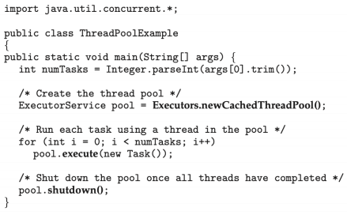
스레드
4.5 암묵적 스레딩
Java 스레드 풀
캐시 스레드 풀을 생성하고 execute() 메소드를 사용하여 풀의 스레드에서 실행할 작업을 제출한다.
Shutdown() 메소드가 호출되면 스레드 풀은 추가 작업을 거부하고 기존의 모든 작업의 실행이 완료되면 종료된다.

Slide 38
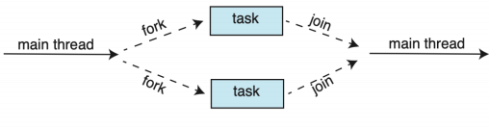
스레드
4.5 암묵적 스레딩
Fork Join
fork-join 메소드를 사용하면 메인 부모 스레드가 하나 이상의 자식 스레드를 생성(fork)한 다음 자식의 종료를 기다린 후 join하고 그 시점부터 자식의 결과를 확인하고 결합할 수 있다.
이 동기식 모델은 종종 명시적 스레드 생성이라고 특정 지어지지만 암시적 스레딩에도 사용될 수 있다.
라이브러리는 생성되는 스레드 수를 관리하며 스레드에 작업 배정을 책임진다.

Slide 39
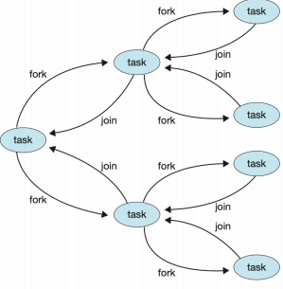
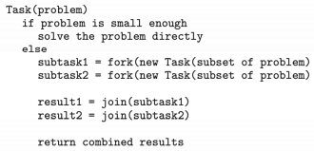
스레드
4.5 암묵적 스레딩
Java 에서의 Fork Join
Java는 QuickSort 및 Mergesort와 같은 재귀 분할-정복 알고리즘과 함께 사용되도록 설계된 버전 1.7 API에 fork join 라이브러리를 도입하였다.
이 라이브러리를 사용하여 분할-정복 알고리즘을 구현할 때 분할 단계 동안 별도의 작업이 fork 되고 원래 문제의 작은 부분집합이 할당된다.
이러한 별도의 작업이 병행하게 실행할 수 있도록 알고리즘이 설계되어야 한다.
어떤 시점에서, 작업에 할당된 문제의 크기는 직접 해결할 수 있을 만큼 작아서 추가 작업을 만들지 않아도 된다. Java fork-join 모델의 일반적인 재귀 알고리즘은 다음과 같다.

Slide 40

스레드
4.5 암묵적 스레딩
Java 에서의 Fork Join
정수 배열의 모든 요소를 합산하는 분할-정복 알고리즘 설계하여 Java의 fork join전략을 설명한다.
다음 코드는 ForkJoinPool 객체를 만들고 invoke() 메소드를 통해 작업을 제출하는 코드이다.
작업이 완료되면 첫 번째 invoke()에 대한 초기호출은 배열의 합계를 반환한다.

Slide 41
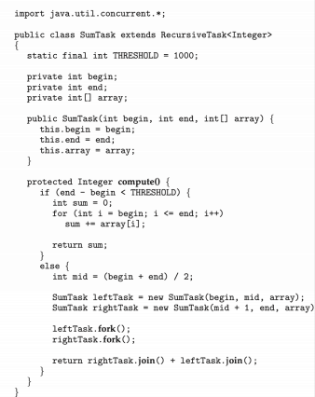
스레드
4.5 암묵적 스레딩
Java 에서의 Fork Join
compute() 메소드는 각 작업이 수행하는 계산을 지정한다.
compute() 메소드는 할당된 부분집합의 한계를 직접 계산할 수 있을 때까지 호출된다. (문제의 크기가 제일 작아질 때 까지)
join() 호출은 작업이 완료될 때까지 중단되며, join()은 compute()에서 계산된 결과를 반환한다.
ㅏㅑ0

Slide 42
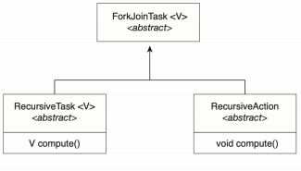
스레드
4.5 암묵적 스레딩
OpenMp
OpenMP는 C, C++, 또는 FORTRAN으로 작성된 API와 컴파일러 디렉티브의 집합이다.
OpenMP는 공유 메모리 환경에서 병렬 프로그래밍을 할 수 있도록 도움을 준다.
OpenMp는 병렬로 실행될 수 있는 블록을 찾아 병렬 영역(parallel regions)이라고 부른다.
응용 개발자는 자신들의 코드 중 병렬 영역에 컴파일러 디렉티브를 삽입한다. 이 디렉티브는 OpenMP 실행시간 라이브러리에 해당 영역을 병렬로 실행하라고 지시한다

Slide 43
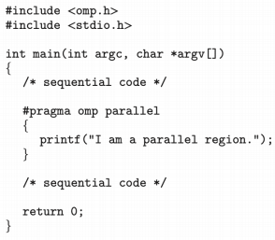
스레드
4.5 암묵적 스레딩
OpenMp
다음 C 프로그램은 printf()문을 포함하고 있는 병렬 영역 위에 컴파일러 디렉티브가 사용되고 있는 것을 보여줌.
OpenMP가 #pragma omp parallel 와 같은 컴파일러 디렉티브를 만나게 되면 시스템 코어 개수만큼 스레드를 생성한다.
따라서, 듀얼 코어 시스템에서는 2개, 쿼드 코어 시스템에서는 4개 등 이런 식으로 스레드가 생성된다.
모든 스레드는 동시에 병렬 영역을 실행하게 된다. 각 스레드가 병렬 영역을 빠져나가면 스레드는 종료된다

Slide 44
스레드
4.5 암묵적 스레딩
OpenMp
OpenMP는 병렬화를 위한 디렉티브를 제공할 뿐만 아니라 OpenMP는 개발자가 병렬화 수준을 선택할 수 있게 한다.
예를 들면, 개발자는 필요한 스레드의 개수를 직접 정할 수 있다. 개발자는 또한 데이터를 스레드들이 공유할 것인지 혹은 특정 스레드만 사용할 것인지도 정할 수 있다.
OpenMP는 Linux, Windows 및 macOS 시스템을 위한 다수의 공개 소스와 상용 컴파일러에서 사용할 수 있다.

Slide 45
스레드
4.5 암묵적 스레딩
Grand Central Dispatch
Grand Central Dispatch (GCD)는 macOS 및 IOS 운영체제를 위해 Apple에서 개발한 기술이다.
개발자가 병렬로 실행될 코드 섹션(태스크)을 식별할 수 있도록 하는 런타임 라이브러리, API 및 언어 확장의 조합이다.OpenMP와 마찬가지로 GCD는 스레딩에 대한 대부분의 세부 사항을 관리한다.
GCD는 실행시간 수행을 위해 태스크를 디스패치 큐에 넣어서 스케줄한다. 큐에서 태스크를 제거할 때 관리하는 스레드 풀에서 가용 스레드를 선택하여 태스크를 할당한다.
GCD는 직렬(serial)과 병행(cuncurrent)의 두 가지 유형의 디스패치 큐를 유지한다.
직렬에 넣어진 태스크는 FIFO 순서대로 제거된다. 태스크가 큐에서 제거되면 다른 태스크가 제거되기 전에 실행을 반드시 완료해야 한다.
각 프로세스에는 고유한 직렬 큐(메인 큐)가 있으며 개발자는 특정 프로세스에 로컬인 추가 직렬 큐를 만들 수 있다.
직렬 큐를 개인 디스패치 큐라고도 하는 이유이다. 직렬 큐는 여러 작업을 순차적으로 실행하는 데 유용하다.
병행 큐에 넣어진 태스크도 FIFO 순서로 제거되지만 한 번에 여러 태스크가 제거되어 병렬로 실행될 수 있게 한다.
- 다수의 시스템 전체의 병행 큐(전역 디스패치 큐)가 존재하며 4가지 주요 서비스 품질 클래스(quality-of-service class)로 나뉜다.

Slide 46
스레드
4.5 암묵적 스레딩
Grand Central Dispatch
QOS_CLASS_USER_INTERACTIVE
사용자 대화형 클래스는 반응형 사용자 인터페이스를 보장하기 위하여 사용자와 상호 작용하는 태스크를 나타낸다. 이러한 클래스에는 사용자 인터페이스와 이벤트 처리 등이 포함된다. 이 클래스에 속하는 태스크는 아주 적은 양의 작업만 해야 한다.
QOS_CLASS_USER_INITIATED
사용자 시작 클래스는 태스크가 반응형 사용자 인터페이스와 관련되어 있다는 점에서 사용자 대화형 클래스와 유사하다. 그러나 사용자 시작 클래스는 태스크 처리 시간이 더 오래 걸릴 수 있다. (예를 들어 파일 또는 URL을 여는 것은 사용자 시작 태스크이다.)
QOS_CLASS_UTILITY
유틸리티 클래스는 완료하는 데 시간이 오래 걸리지만 즉각적인 결과를 요구하지 않는 태스크를 나타낸다. 이 클래스에는 데이터 가져오기와 같은 작업이 포함된다.
QOS_CLASS_BACKGROUND
백그라운드 클래스에 속하는 태스크는 사용자에게 보이지 않으며 시간에 민감하지 않다. 예를 들어 메일박스 시스템에 색인 만들거나 백업 수행이 있다.

Slide 47
스레드
4.5 암묵적 스레딩
Grand Central Dispatch
내부적으로 GCD의 스레드 풀은 POSIX 스레드로 구성된다. GCD는 풀을 적극적으로 관리하여 응용 프로그램 요구 및 시스템 용량에 따라 스레드 수가 늘어나거나 줄어들게 한다.
GCD는 libdispatch 라이브러리에 의해 구현되며, Apple은 Apache Commons 라이선스에 따라 이를 배포했다. 이후 FreeBSD 운영체제로 이식되었다.

Slide 48
스레드
4.5 암묵적 스레딩
Intel 스레드 빌딩 블록
Intel TBB는 C++에서 병렬 응용 프로그램 설계를 지원하는 탬플릿 라이브러리이다.
이것은 라이브러리이므로 특별한 컴파일러나 언어 지원이 필요하지 않다. 개발자는 병렬로 실행할 수 있는 태스크를 지정하고 TBB 태스크 스케줄러는 이러한 태스크를 하부 스레드에 매핑한다.
또한 태스크 스케줄러는 부하 균형 기능을 제공하고 캐시를 인지한다. 캐시를 인지한다는 것은 캐시 메모리에 데이터가 저장되어 보다 빠르게 실행되는 태스크에 우선순위를 부여한다는 것을 의미한다.
TBB는 병렬 루프 구조, 원자적 연산 및 상호 배제 잠금을 위한 템플릿을 포함하여 다양한 기능을 제공한다.
또한 해시 맵, 큐 및 벡터를 포함한 병행 자료구조를 제공하며, 이 자료구조는 C++ 표준 템플릿 라이브러리 자료구조의 상응하는 스레드 안전 버전으로 사용할 수 있다.

Slide 49
스레드
4.6 스레드와 관련된 문제들
Fork() 및 Exec() 시스템 콜
다중 스레드 프로그램에서는 fork() 와 exec()의 의미가 달라질 수 있다. 만일 한 프로그램의 스레드가 fork()를 호출하면 새로운 프로세스는 모든 스레드를 복제해야 하는가 아니면 한 개의 스레드만 가지는 프로세스여야 하는가?
몇몇 UNIX 기종은 이 두 가지 버전 fork()를 다 제공한다.
exec() 시스템 콜은 exec()의 매개변수로 지정된 프로그램이 모든 스레드를 포함한 전체 프로세스를 대체시킨다. (3장에서 기술한 것과 같은 방법으로 수행된다.)
두 버전의 fork()중 어떤 쪽을 선택할 것인지는 응용 프로그램에 달려있다.
만약 fork()를 부르자마자 다시 exec을 부른다면 모든 스레드를 복제하는 것은 불필요하다. (왜냐하면 exec에서 지정한 프로그램들이 곧 모든 것을 다시 대체할 것이기 때문이다.)
이 경우에는 fork() 시스템 콜을 호출한 스레드만 복사해주는 것이 적절하다.
그러나 새 프로세스가 fork()후 exec을 하지 않는다면 새 프로세스는 모든 스레드들을 복제해야 한다.

Slide 50
스레드
4.6 스레드와 관련된 문제들
신호 처리
신호는 UNIX에서 프로세스에 어떤 이벤트가 일어났음을 알려주기 위해 사용된다. 신호는 알려줄 이벤트의 근원지나 이유에 따라 동기식 또는 비동기식으로 전달될 수 있다.
동기식이건 비동기식이건 다음과 같은 형태로 전달된다.
1. 신호는 특정 이벤트가 일어나야 생성된다.
2. 생성된 신호가 프로세스에 전달된다.
3. 신호가 전달되면 반드시 처리되어야 한다
동시적 신호의 예로는 불법적인 접근, 0으로 나누기 등이 있다. 실행 중인 프로그램이 이러한 행동을 하면 신호가 발생한다. 동기식 신호는 신호를 발생시킨 연산을 수행한 프로세스에 전달된다.
신호가 실행중인 프로세스 외부로부터 발생하면 그 프로세스는 신호를 비동식으로 전달 받는다. 이러한 신호의 예에는 같은 특수한 키를 눌러서 프로세스를 강제 종료시키거나 타이머가 만료되는 경우가 포함된다.
비동기식 신호는 통상 다른 프로세스에 전달된다. 모든 신호는 둘 중 하나의 처리기에 의해 처리된다.
1. 디폴트 신호 처리기
2. 사용자 정의 신호 처리기

Slide 51
스레드
4.6 스레드와 관련된 문제들
스레드 취소
스레드 취소는 스레드가 끝나기 전에 그것을 강제 종료시키는 작업을 말한다.
예를 들어 여러 스레드가 데이터베이스를 병렬로 검색하고 있다가 그 중 한 스레드가 결과를 찾았다면 나머지 스레드는 취소되어도 된다.
또 다른 경우는 웹 브라우저에서 사용자가 웹 페이지를 더는 적재하지 않기 위해 스톱(stop) 버튼을 클릭할 수도 있다.
이 처럼 취소되어야 할 스레드를 목적 스레드(target thread)라고 부른다. 목적 스레드의 취소는 다음과 같은 두 가지 방식으로 발생할 수 있다.
1. 비동기식 취소(asynchronous cancellation) : 한 스레드가 즉시 목적 스레드를 강제 종료시킨다.
2. 지연 취소(deferred cancellation) : 목적 스레드가 주기적으로 자신이 강제 종료 되어야 할지를 점검한다. 이 경우 목적 스레드가 질서정연하게 강제 종료될 수 있는 기회가 만들어진다.

Slide 52
스레드
4.6 스레드와 관련된 문제들
스레드 취소
스레드 취소를 어렵게 만드는 것은 취소 스레드들에 할당된 자원 문제이다. 또한 스레드가 다른 스레드와 공유하는 자료구조를 갱신하는 도중에 취소 요청이 와도 문제가 된다.
종종 운영체제는 취소된 스레드로부터 시스템 자원을 회수할 수 있지만, 모든 시스템 자원을 다 회수하지 못하는 경우도 있다. 따라서 비동기식으로 스레드를 취소하면 필요한 시스템 자원을 다 사용 가능한 상태로 만들지 못할 수도 있다.
이와 반대로 지연 취소의 경우에는 한 스레드가 목적 스레드를 취소해야 한다고 표시하지만 실제 취소는 목적 스레드가 취소 여부를 결정하기 위한 플래그를 검사한 후에 일어난다.
스레드는 자신이 취소되어도 안전하다고 판단되는 시점에 취소 여부를 검사할 수 있다.

Slide 53
스레드
4.6 스레드와 관련된 문제들
스레드-로컬 저장장치
한 프로레스에 속한 스레드들은 그 프로세스의 데이터를 모두 공유한다. 이와 같은 데이터 공유는 다중 스레드 프로그래밍의 큰 장점 중 하나이다.
그러나 상황에 따라서는 각 스레드가 자기만 엑세스 할 수 있는 데이터를 가져야 할 필요도 있다. 이러한 데이터를 스레드-로컬 저장장치(TLS)라고 부른다.
예를 들어 트랜잭션 처리 시스템에서 각 트랜잭션을 독립된 스레드가 처리해 준다고 가정한다.
이때 스레드마다 고유한 식별자를 연관시키기 위해서는 스레드 로컬 저장소가 있어야만 한다.
TLS를 지역 변수와 혼동하기 쉽다. 그러나 지역 변수는 하나의 함수가 호출되는 동안에만 보이지만 TLS는 전체 함수 호출에 걸쳐 보인다.
또한 개발자가 스레드 생성 과정에 대해 제어할 수 없는 경우(스레드 풀과은 암시적 기법을 사용하는 경우.) 다른 방법이 필요하다.
어떤 면에서 TLS는 정적 데이터와 유사하다. 차이점은 TLS 데이터는 스레드마다 고유하다는 것이다. 대부분의 스레드 라이브러리 및 컴파일러는 TLS를 지원한다.
예를들어, Java는 ThreadLocal 객체에 대한 set() 및 get() 메소드와 함께 ThreadLocal 클래스를 제공한다.

Slide 54
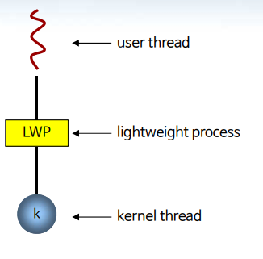
스레드
4.6 스레드와 관련된 문제들
스케줄러 엑티베이션
다중 스레드 프로그램과 관련하여 마지막으로 고려해야 할 문제는 스레드 라이브러리와 커널의 통신 문제이다
이러한 통신의 조정은 응용 프로그램이 최고의 성능을 보이도록 보장하기 위하여 커널 스레드의 수를 동적으로 조절하는 것을 가능하게 한다.
다대다 또는 두 수준 모델을 구현하는 많은 시스템은 사용자와 커널 스레드 사이에 중간 자료구조를 둔다. 이 자료구조는 통상 경량 프로세스 또는 LWP 라고 불리며 다음 그림과 같다.
사용자 스레드 라이브러리에 LWP 방식은 응용이 사용자 스레드를 수행하기 위하여 스케줄 할 가상 처리기(virtual processor)처럼 보인다. 각 LWP는 하나의 커널 스레드에 부속되어 있으며, 물리 처리기에서 스케줄하는 대상은 바로 이 커널 스레드 이다.
입출력이 완료되기를 기다리는 동안 커널 스레드가 봉쇄되면 LWP도 같이 봉쇄된다. 이 연관을 따라 LWP에 부속된 사용자 수준 스레드도 역시 봉쇄된다.

Slide 55
스레드
4.6 스레드와 관련된 문제들
스케줄러 엑티베이션
응용은 효율적으로 실행되기 위하여 임의의 개수의 LWP를 필요로 할 수도 있다. 하나의 처리기상에서 실행되는 CPU 중심 응용을 고려하자면, 한 순간에는 오직 하나의 스레드만이 실행될 수 있다. 따라서 하나의 LWP면 충분하다.
그러나 입출력 중심 응용은 여러 개의 LWP를 필요로 할 수도 있다.
통상 동시에 발생하는 봉쇄형 시스템 콜마다 하나의 LWP가 필요하다.
예를 들어 서로 다른 파일 5개의 파일 읽기 요청이 발생했다고 가정할 때, 모든 LWP가 입출력 완료를 기다리면서 커널 안에서 대기할 수 있기 때문에 5개의 LWP가 필요하다.
만일 프로세스가 4개의 LWP만을 가지고 있다면, 다섯번 째 요청은 하나의 LWP라도 커널에서 복귀할 때까지 기다려야 한다.
사용자 스레드 라이브러리와 커널 스레드 간의 통신 방법의 하나는 스케줄러 액티베이션이라고 알려진 방법이다. 이것은 다음과 같이 동작한다.
커널은 응용에 가상 처리기(LWP)의 집합을 제공하고 응용은 사용자 스레드를 가용한 가상 처리기로 스케줄 한다. 커널은 응용에게 특정 이벤트에 대해 알려줘야 하는데, 이 프로시저를 upcall이라고 부른다.
Upcall은 스레드 라이브러리의 upcall 처리기에 의해 처리되고, upcall 처리기는 가상 처리기 상에서 실행되어야 한다.

Slide 56
스레드
4.7 운영체제 사례
Windows 스레드
Windows 응용 프로그램들은 프로세스 형태로 실행되며 이들 각 프로세스는 한 개 또는 그 이상의 스레드를 가질 수 있다. 스레드의 일반적인 구성요소는 다음과 같다.
각 스레드를 유일하게 식별하는 스레드 ID
처리기의 상태를 나타내는 레지스터 집합
프로그램 카운터
사용자 모드에서 실행될 때 필요한 사용자 스택, 커널 모드 에서 실행될 때 필요한 커널 스택
실행 시간 라이브러리와 동적 링크 라이브러리(DLL) 등이 사용하는 개별 데이터 저장 영역
레지스터 집합, 스택, 개별 데이터 저장 영영들은 해당 스레드의 문맥으로 불린다.
- 스레드의 주요 자료구조는 다음과 같다.
- ETHEREAD : 실행 스레드 블록
- KTHEREAD : 커널 스레드 블록
- TEB : 스레드 환경 블록

Slide 57
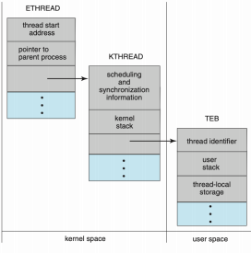
스레드
4.7 운영체제 사례
Windows 스레드
ETHEREAD의 주요 내용으로는 그 스레드가 속한 프로세스를 가리키는 포인터와 그 스레드가 실행을 시작해야 할 루틴의 주소 등이다. 또한 KTHEREAD에 대한 포인터도 가지고 있다.
KTHEREAD는 스레드의 스케줄링 및 동기화 정보를 가지고 있다. 또한 이 스레드가 커널 모드에서 실행될 때 사용되는 커널 스택과 TEB에 대한 포인터를 가지고 있다.
ETHEREAD와 KTHEREAD는 모두 커널 안에 존재한다. 이는 커널만이 이들을 접근할 수 있다는 것을 의미한다.
TEB는 사용자 모드에서 실행될 때 접근되는 사용자 공간 자료구조이다. 다른 필드 중에서 TEB는 스레드 식별자, 사용자 모드 스택 및 스레드 국지 저장소를 저장하기 위한 배열을 가지고 있다. 다음은 Windows 스레드의 구조이다.

Slide 58
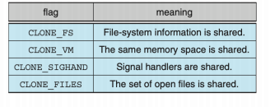
스레드
4.7 운영체제 사례
Linux 스레드
fork() 시스템 콜을 제공한다.
Linux는 clone() 시스템 콜을 이용하여 스레드를 생성할 수 있는 기능도 제공한다. 그러나 Linux는 프로세스와 스레드를 구별하지 않는다. 사실 Linux는 프로그램 내의 제어 흐름을 나타내기 위하여 프로세스나 스레드보다 태스크라는 용어를 사용한다.
clone()이 호출될 때 부모와 자식 태스크가 자료구조를 얼마나 공유할지 결정하는 플래그의 집합이 전달된다. 그중 일부 플래그들이 다음 그림에 나와있다.
예를 들어 clone()이 CLONE_FS, CLONE_VM, CLONE_SIGHAND와 CLONE_FILES를 전달받았다면, 부모 태스크와 자식 태스크는 같은 파일 시스템 정보, 같은 메모리 공간, 같은 신호 처리기와 같은 열린 파일의 집합을 공유하게 된다.
이러한 식으로 clone()을 사용하는 것은 부모 태스크가 자식 태스크와 거의 모든 자원을 공유하기 때문에 스레드를 생성하는 것과 같은 결과가 된다.
그러나 아무 플래그 없이 clone()이 호출되면 공유는 일어나지 않고 fork() 시스템 콜이 제공하는 기능과 유사한 기능성을 제공한다.

Slide 59
스레드
4.7 운영체제 사례
Linux 스레드
Linux 커널이 태스크를 표현하는 방식 때문에 다양한 공유 수준이 가능하다. 시스템의 태스크마다 고유한 커널 자료구조가 존재한다.
이 자료구조는 태스크의 데이터가 아닌 데이터가 저장된 다른 자료구조를 가리키는 포인터를 포함한다. (다른 자료구조에는 리스트, 신호 처리 정보 및 가상 메모리 등이 있다.)
fork()가 호출되면 부모 프로세스의 관련된 자료구조를 복사함으로써 새로운 태스크를 생성한다. clone() 시스템콜을 호출하여 새로운 태스크를 생성할 수도 있다. 그러나 모든 데이터를 복사하는 것이 아니라, clone()에게 전달된 플래그에 따라 부모 태스크의 자료구조를 가리키게 된다.
마지막으로 clone() 시스템 콜의 융통성은 컨테이너 개념으로 확장될 수 있다. clone()에 전달된 특정 플래그가 부모와 자식 태스크 사이의 정보 공유량에 따라 프로세스처럼 작동하는 태스크를 생성하느냐 또는 스레드를 생성하느냐를 구분하는 것처럼, Linux 컨테이너를 생성하도록 clone()에 전달할 수 있는 다른 플래그가 있다.

Slide 60
감사합니다!
Stylish business and campus life with BIZCAM

